Slide 1

Page-turn Machines
3조
김상욱 박인성 강영민 김예린

Slide 2
목차
과제 개요
시장에 나와 있는 기존 제품과 문제점
구현할 시스템 IMAGE
시스템 설계
역할분담
향후 추진 일정

Slide 3



과제 개요
이 프로젝트에서는 팀원들과 협력하여 실제로 시장에서 사용 가능한 제품을 만들어 거시적인 측면에서의 프로젝트를 대비할 수 있다.
3팀의 프로젝트는 FSR402압력센서와 SG-90서브모터를 주로 사용한 책을 넘겨주는 기계를 제작할 예정이다.
주 고객층으로는 팔을 제대로 사용할 수 없는 장애인들, 두 손으로 악기를 다뤄 책을 넘기기 힘든 악기 연주자들, 책을 넘기는 것조차 귀찮은 사람들을 대상으로 한다.

Slide 4
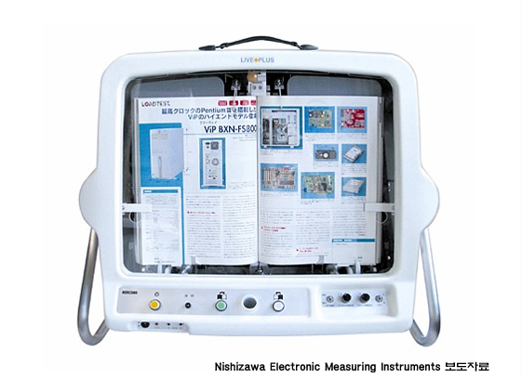
기존제품 ⑴
제품: 일본 Nishizawa 전자가 개발한 ‘북타임(Book Time)’이란 로봇은 책을 TV모니터와 같은 내부 거치대에 꽂아두면 미리 설정된 시간에 맞춰 자동으로 책장을 넘겨준다.
문제점:
①버튼을 누르고 책장을 넘기는데 5.5초 정도로 너무 오랜 시간이 걸린다.
② 책을 넘길 때 책에 손상을 줄 정도로 너무 구기는 모습을 보여준다.

Slide 5
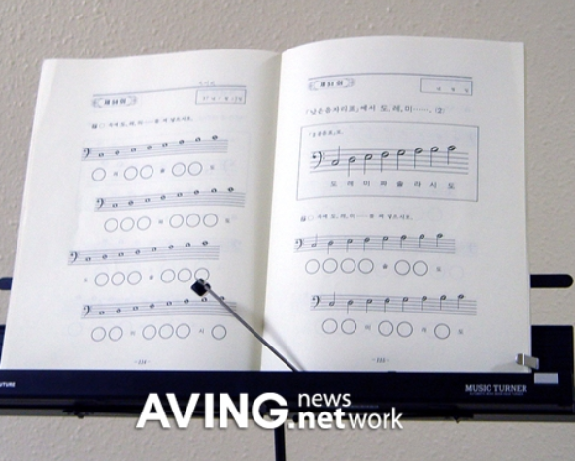
기존제품 ⑵
제품: 화인퓨쳐(대표 정경범)는 보면대 위의 악보를 한 장씩 정확히 넘겨주는 자동악보 넘김장치(제품명 뮤직터너)를 내놓았다. 유ㆍ무선스위치를 연주자가 발로 누르면 악보가 한 장씩 자동으로 넘 어가기 때문에 연주의 맥이 끊기지 않는다.
단점: 가격이 약 10만원~15만원 정도로 매우 비쌌으며 악보가 아닌 책에서는 제대로 된 작동이 되지 않았다.

Slide 6
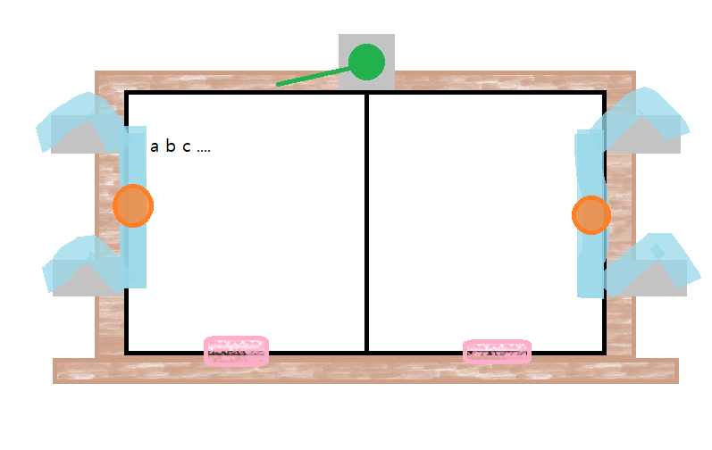
구현할 작품의 IMAGE
색깔 별 구분
파란색- 책장을 밀어 틈을 만드는 역할
초록색- 파란색이 만듬 틈에 막대를 집어넣어 180˚ 회전시켜 책을 넘기는 역할
주황색- 압력센서로 파란색의 높낮이를 조정하는 역할
분홍색- 책이 넘어가지 않도록 고정해주는 역할

Slide 7
시스템 설계 - 주요 기능
항목 | 주요 기능
Raise up page | Place an arm | FSR을 이용하여 팔이 한 장의 페이지만 밀어올릴 수 있는 적정 높이에 위치
 | Control an arm | 페이지를 들어올리기 위한 팔의 동작 제어
Page turner | Control an Turner | 들어올려진 페이지를 넘기기 위한 동작 제어
Page holder | Control an Holder | 책이 덮여지지 않게끔 붙잡는 팔의 동작 제어

Slide 8
시스템 설계 - 기능 상세 설계
세부 항목 | 세부 기능
Place an Arm | Force sensing | 팔이 한 페이지만 밀어올릴 수 있는 적정한 높이에 이를 수 있게끔 팔과 페이지 사이의 접촉 압력을 측정 및 전달
 | Set an arm | FSR로부터 전달받은 데이터로 팔을 적정 높이에 위치시킴
Control an Arm | Raise up page | 페이지에 맞닿은 팔을 뻗음으로서 페이지를 들어올림
 | Set an arm | 반대쪽 팔이 넘겨진 페이지 아래에 깔리지 않고 정 위치할 수 있게끔 제어

Slide 9
시스템 설계 - 기능 상세 설계
세부 항목 | 세부 기능
Control an Turner | Turn up page | 들어올려진 페이지 사이의 틈으로 팔을 집어넣어 넘김
Control an Holder | Hold page | 페이지가 넘겨질 때 마다 넘겨진 페이지 위로 위치하여 책이 넘어지지 않게 고정

Slide 10
시스템 설계 - 시스템 구축환경
Programing Language : Python
OS: Raspbian
Raspberry Pi3
Parts： Breadboard + Servo motor(sg90) + FSR(FSR402) + ADC(MCP 3002)

Slide 11
역할 분담
역할은 제품의 기능을 중심으로 역할을 나눴다.
제품의 기능은 크게 4가지로 나눴으며 이는 팀원 4명이서 하기에 가장 적합하다.
기능 ① Control an arm – 김상욱 담당
기능 ② Place an arm – 박인성 담당
기능 ③ Page turner – 강영민 담당
기능 ④ Page holder –김예린 담당

Slide 12
향후 추진 일정
 | (19년 10월) 3~9일 | 10~16일 | 17~23일 | 24~30일 | (19년 11월) 1~4일
모형 제작 및 회로 구성 |  |  |  |  | 추가 보완 기간
Place an arm 테스트 실패 원인분석 및 대안제시
Control an arm 테스트 실패 원인분석 및 대안제시
Page turner 테스트 실패 원인분석 및 대안제시
Page holder 테스트 실패 원인분석 및 대안제시
각 파트 통합 및 테스트

